Slide 1
Книги-юбиляры 2022 года (для средней школы)
Библиотекарь ГБОУ СОШ №240
Вицен С.И.

Slide 2
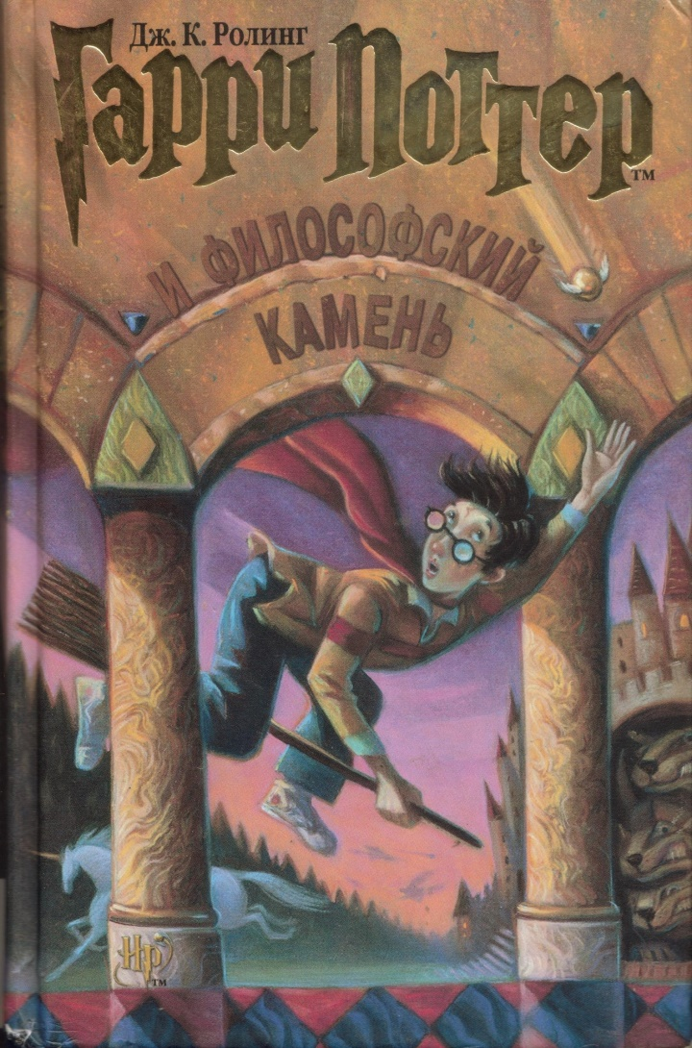
25 лет
Дж.К.Ролинг.
Гарри Поттер и философский камень
Первая книга из серии о Гарри Поттере, необычном мальчике – волшебнике.

Slide 3

60 лет
Валерий Медведев
Баранкин, будь человеком!
Повесть о необыкновенных, смешных и даже поучительных приключениях двух друзей Юры Баранкина и Кости Малинина.

Slide 4

70 лет
Эрнест Хемингуэй
Старик и море
1952 год
Повесть о тяжелом труде моряков с острова Кубы, где автор любил бывать. В 1953 году книге была присуждена Нобелевская премия.

Slide 5

80 лет
Антуан Де Сент Экзюпери
Маленький принц
1962 г.
История о маленьком принце, путешествующем по всей вселенной в поисках смысла жизни, сущности любви и секрета дружбы.

Slide 6

95 лет
Г.Белых, Л.Пантелеев
Республика ШКИД
1927 г.
Повесть, рассказанная двумя бывшими воспитанниками о школе индивидуального социального воспитания им. Достоевского (ШКИД).

Slide 7

95 лет
Алексей Толстой
Гиперболоид инженера Гарина
1927 г.
Приключенческо-фантастический роман с главным героем инженером Гариным, который свое научное открытие использовал в корыстных целях.

Slide 8

95 лет
Александр Беляев
Человек-Амфибия
1927 г.
Научно-фантастический роман с захватывающем сюжетом о необыкновенном человеке, который может жить на суше и в море.

Slide 9

100 лет
Александр Грин
Алые паруса
1922 г.
Феерия о любви двух молодых людей: Ассоль и Грея. Вера в высокое и трепетное чувство превращает мечту об алых парусах в быль.

Slide 10

115 лет
Джек Лондон
Любовь к жизни
1907 г.
Сборник состоит из рассказов, посвященных северной теме. В каждом из них прослеживается тема преодоления себя, своих слабостей, суровых условий природы и огромная любовь к жизни.

Slide 11

115 лет
Сельма Лагерлёф
Удивительное путешествие Нильса Хольгерссона по Швеции
1907 г.
Географию можно интересно изучать вместе с героем книжки мальчиком Нильсом.

Slide 12

125 лет
Этель Лилиан Войнич
Овод
1897 г.
Под псевдонимом Овод в романе скрывается герой-революционер, который был, обманут и оклеветан. После тринадцати лет скитаний, он вернулся на родину в Италию с изменённой внешностью и израненным сердцем.
Несмотря на все жизненные испытания, он остался верен идеалам своей юности.

Slide 13

125 лет
Герберт Уэллс
Человек-невидимка
1897 г.
Фантастический роман о гениальном молодом физике, мечтавшем о власти над всем миром.
Автор, как бы предостерегал о том, что ученый несет ответственность за свои открытия, которые могут принести человечеству, как пользу, так и вред.

Slide 14

130 лет
Николай Георгиевич
Гарин-Михайловский
Детство Тёмы
1892 г.
В повести главный герой Тема Карташёв, прообраз самого автора, рассказывает о всех своих поступках, мечтах и радостных моментах детства, запавших на всю жизнь.

Slide 15

135 лет
А.П.Чехов
Каштанка
1887 г.
Трогательная история собачки, которая потерялась и вновь нашлась своим хозяином.

Slide 16

140 лет
Марк Твен
Принц и нищий
1882 г.
Повесть о двух мальчиках, один из которых принц, а другой – оборвыш. Они родились в один день и были похожи, как две капли воды. Волею судьбы они встретились и поменялись своими местами. Как пришлось им непросто прижиться в новой обстановке и с какими трудностями им пришлось столкнуться, автор описывает с тонким юмором.

Slide 17

155 лет
Жюль Верн
Дети капитана Гранта
1867 г.
В романе описывается занимательное путешествие героев по трем океанам в поисках капитана Гранта.

Slide 18

170 лет
Лев Николаевич Толстой
Детство
1852 г.
Повесть о самом лучшем и беззаботном периоде жизни героя повести мальчика из дворянской семьи - Николеньки Иртеньева.
«Детство» входит в известную трилогию писателя "Детство. Отрочество. Юность"

Slide 19

190 лет
Николай Васильевич Гоголь
Вечера на хуторе близ Диканьки
1832 г.
Первое произведение Н.В.Гоголя с описанием жизни и быта украинского села, написанные ярко и с юмором.

